Slide 1
Comprendre les émotions
Notes:
Utilisez le guide de l'animateur pour noter ce qui doit être dit et combien de temps chaque section devrait vous prendre ! Globalement, cette formation devrait durer entre 2 heures et 2 heures 30.
Mis à jour en mai 2021

Slide 2
Attentes – De la part des athlètes
Soyez respectueux de la personne qui intervient
Impliquez-vous dans le cours
Posez des questions
Réduisez les distractions

Slide 3
Attentes – De la part des mentors
Soyez attentif
Soyez prêt à aider les athlètes participants s'ils le demandent
Ne parlez pas au nom des athlètes ; apportez-leur de l'aide uniquement s'ils le demandent
Ne parlez pas au nom des athlètes et ne supposez pas qu'ils ont besoin d'aide - demandez-leur
Soyez dynamique et positif
Réduisez les distractions

Slide 4
Attentes – De la part des animateurs
Soyez prêt à enseigner et à essayer de répondre aux besoins de tous les athlètes
Mettez les participants au défi d'apprendre quelque chose de nouveau sur eux-mêmes et sur les autres
Offrez une occasion à chaque athlète de réussir et de s'épanouir
Soutenez et impliquez-vous dans la discussion et le questionnement qui mènent à l'apprentissage
Traitez les athlètes et les mentors avec respect et bienveillance
Créez une atmosphère de respect mutuel et de joie d'apprendre

Slide 5
Présentation du module
Leçon 1 : conscience de soi. Nous verrons l'identification de vos émotions.
Leçon 2 : maîtrise de soi. Nous aborderons les techniques de maîtrise de soi.
Leçon 3 : faire preuve d'empathie à l'égard des autres. Nous verrons l'importance de l'empathie et comment répondre aux autres avec empathie.

Slide 6
Leçon 1 : conscience de soi
Au cours de cette leçon, nous allons :
Définir la conscience de soi
Explorer vos émotions
Étudier la façon dont la conscience de soi renforce le leadership
Identifier comment vous pouvez améliorer votre conscience de soi

Slide 7
Conscience de soi
Capacité à identifier et comprendre ses émotions.

Slide 8
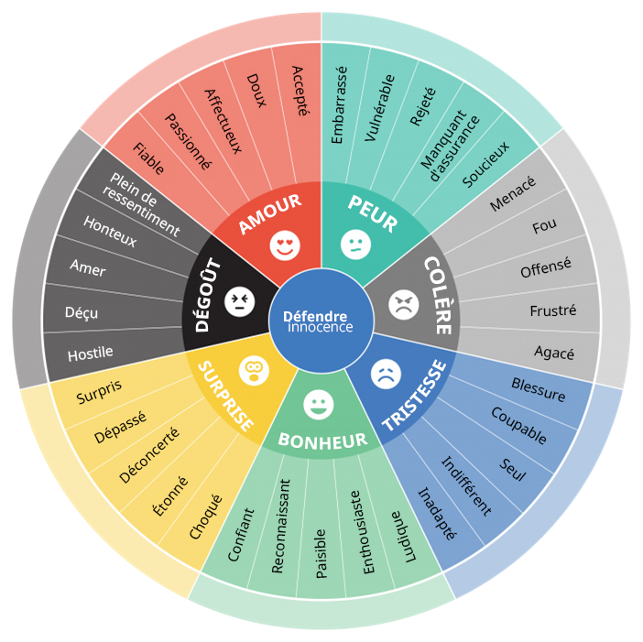
Roue des émotions
Source : TeensHealth de Nemours
Notes:
Source : TeensHealth de Nemours

Slide 9
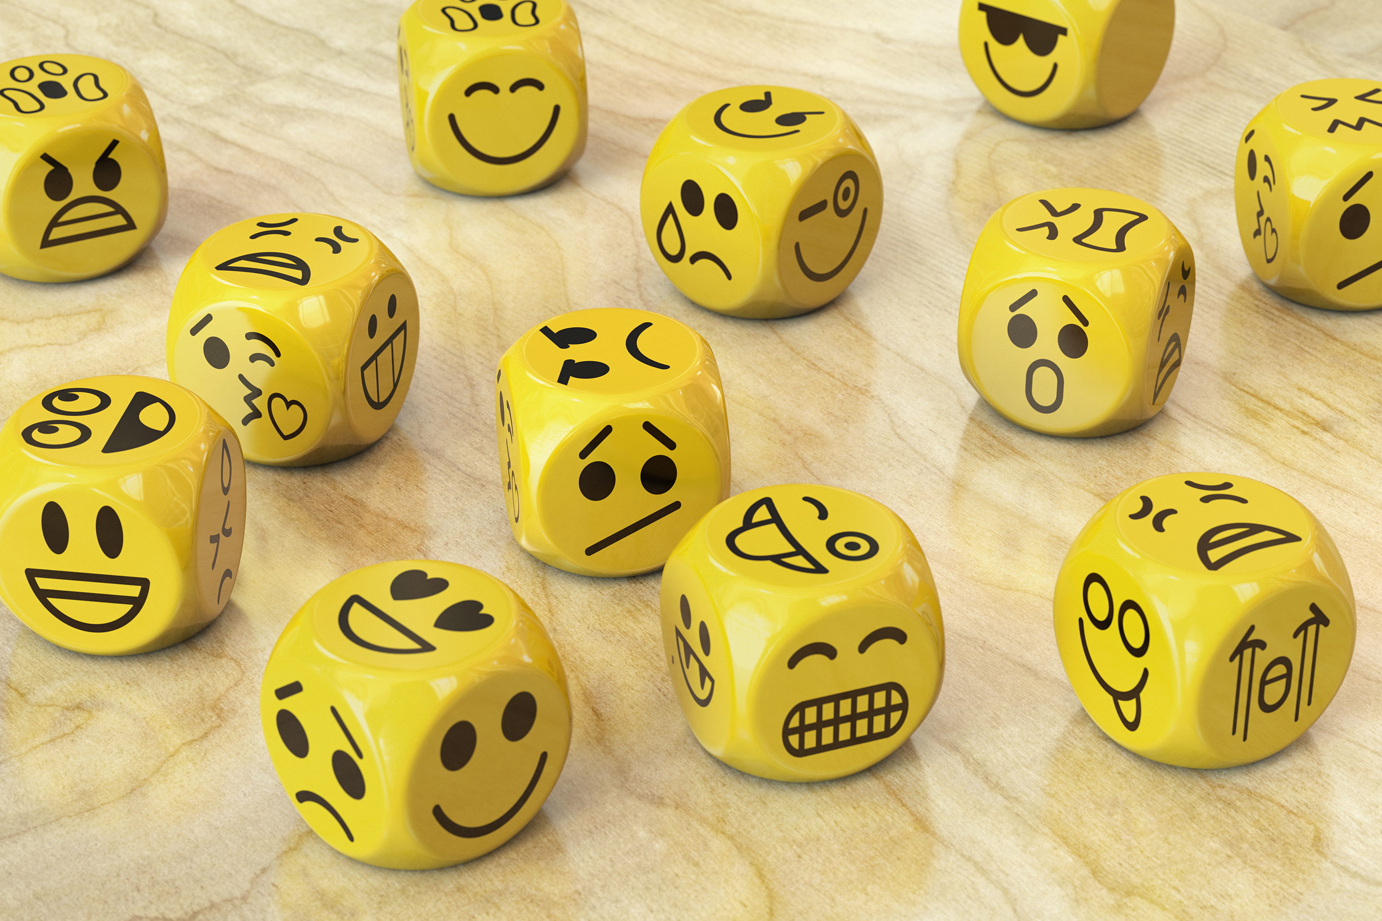
Les émotions peuvent être déroutantes
En fonction de votre situation, l'émotion que vous ressentez peut avoir différentes significations.
Fermez les yeux et imaginez les situations suivantes en pensant aux émotions que vous ressentez :
Remporter une médaille d'or
Recevoir un câlin d'un membre de votre famille
Que ressentez-vous dans ces moments ?
En quoi les émotions sont-elles identiques ou différentes ?

Slide 10
Les émotions sont-elles bonnes ou mauvaises ?
Il n'existe pas de bonnes ou mauvaises émotions
Chacun exprime ses émotions différemment
Elles constituent le meilleur moyen pour les personnes de communiquer entre elles, surtout si la langue est un obstacle
Vous devez comprendre la façon dont vos émotions affectent les autres personnes
Les émotions peuvent être légères, intenses – ou entre les deux
Les émotions changent constamment – et c'est très bien ainsi !
Notes:
Source : TeensHealth de Nemours

Slide 11
Prise de conscience émotionnelle
Vous devez maîtriser vos émotions, afin qu'elles ne vous submergent pas !
Parvenez-vous à bien maîtriser vos émotions ?
Pourquoi est-il important de maîtriser ses émotions ?
Comment pourriez-vous mieux maîtriser vos émotions ?
Soyez attentif à vos émotions tout au long de la journée et demandez-vous ce qui a suscité telle ou telle émotion.
Évaluez l'intensité du sentiment et la raison pour laquelle ce même sentiment que vous avez ressenti un autre jour était différent.
Communiquez vos sentiments à d'autres personnes.
Résistez à l'envie de juger vos émotions comme étant de mauvaises ou de bonnes émotions
Notes:
Source : TeensHealth de Nemours

Slide 12
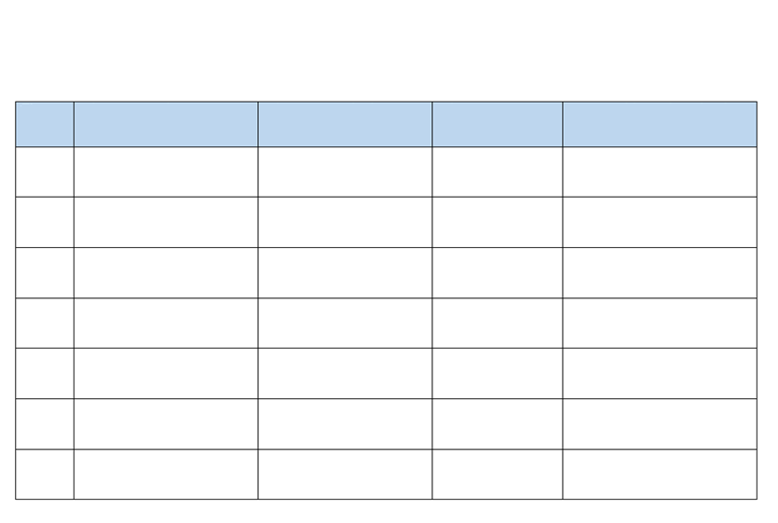
Journal des émotions
Journal des émotions
Utilisez ce journal des émotions pour suivre vos émotions tout au long de la journée. Renseignez au moins une donnée toutes les 2 à 3 heures pendant une journée.
Date :
Heure
Que faites-vous ?
Que pensez-vous ?
Quelle émotion ressentez-vous ?
Comment décririez-vous l'émotion que vous ressentez ?

Slide 13
Questions de débat
Quels sont les signes qui vous indiquent que vous êtes heureux ? Quels sont les signes qui vous indiquent que vous êtes triste ?
Pourquoi la conscience de soi est-elle importante pour un leader ?
Comment vos émotions peuvent-elles vous empêcher de devenir un bon leader ?
Comment mieux connaître vos émotions et changer votre façon d'agir ?

Slide 14
Leçon 2 : maîtrise de soi
Au cours de cette leçon, nous allons :
Définir la maîtrise de soi
Découvrir des techniques de maîtrise de soi
Voir la façon dont la maîtrise de soi renforce le leadership
Identifier la façon dont vous pouvez améliorer votre maîtrise de soi

Slide 15
Maîtrise de soi
La maîtrise de soi est la capacité à contrôler ses émotions, pensées et comportements.

Slide 16
Techniques de maîtrise de soi
Techniques de maîtrise de soi
Lisez les techniques de maîtrise de soi et leurs définitions. Cochez la case qui correspond à votre expérience avec ces techniques
Technique | Définition | J'ai essayé et ça fonctionne | J'ai essayé et ça ne fonctionne pas | Si ça n'a pas fonctionné, pourquoi ? | Je souhaite essayer | Je ne pense pas que ça fonctionnera | Si vous pensez que ça fonctionnera pas, pourquoi ?
Comptez jusqu'à 10 | Comptez lentement jusqu'à 10 avant de réagir^. |  |  |  |  | 
Prenez de profondes expirations | Fermez les yeux, puis respirez lentement et profondément quelques instants avant de réagir^. |  |  |  |  | 
Parlez à quelqu'un qui n'est pas impliqué dans la situation | Cela peut apporter un point de vue extérieur et aider à envisager tous les aspects d'une situation. |  |  |  |  | 
Faites de l'exercice | L'exercice peut accorder une pause au cerveau pour qu'il se détende et libère des endorphines^ qui aident à être plus positif. |  |  |  |  | 
Maîtriser ce que l'on peut contrôler | Il est impossible de tout maîtriser. Pensez à ce que vous pouvez contrôler dans la situation et concentrez-vous dessus. Vous pouvez contrôler la façon dont vous agissez, mais vous ne pouvez pas contrôler la façon dont les autres réagissent. |  |  |  |  | 
Prendre le temps de réfléchir | Prenez du recul vis-à-vis de la situation pendant un moment et donnez-vous une chance de réfléchir à la situation dans son ensemble et de vous calmer. Prévoir des pauses au cours de la journée. |  |  |  |  | 
Parler à soi-même | Un « monologue intérieur » positif peut aider à se sentir mieux et à être plus positif. Se regarder dans un miroir et dire des choses du type « Tu va y arriver ! » et « Ce ne sera pas toujours comme ça ; les choses vont s'améliorer. » |  |  |  |  | 
Sourire | Le simple fait de sourire envoie des signaux de bonheur au cerveau. Par conséquent, vous commencez à vous sentir mieux. |  |  |  |  | 
Changez votre langage corporel | Vous ne pouvez pas toujours maîtriser vos émotions, mais vous pouvez maîtriser votre langage corporel. Nous communiquons beaucoup avec notre corps (par exemple : bras croisés, recroquevillé, etc.). En changeant votre langage corporel pour le rendre positif, celui-ci peut envoyer des signaux au cerveau l'invitant à rendre également les émotions plus positives. |  |  |  |  | 

Slide 17
Esprits forts
Autres ressources disponibles à l'adresse suivante : https://resources.specialolympics.org/ health/strong-minds

Slide 18
Questions de débat
Comment savez-vous si une technique de maîtrise de soi a fonctionné pour vous calmer ou non ?
Existe-t-il des techniques qui n'apparaissent pas sur cette liste que vous recommanderiez à d'autres ?
Comment pouvez-vous améliorer la maîtrise de vos émotions ?
Est-il bon ou mauvais de montrer ses émotions ?
Mentors : Comment faites-vous face à vos émotions ? Un conseil pour les athlètes leaders ?

Slide 19
Leçon 3 : faire preuve d'empathie à l'égard des autres
Au cours de cette leçon, nous allons :
Définir les notions de pitié, solidarité, empathie et compassion
Passer en revue leurs caractéristiques et de ce qui les différencie
Voir comment répondre aux autres avec empathie
Évoquer la façon dont l'empathie peut renforcer votre leadership
Identifier comment améliorer l'empathie

Slide 20
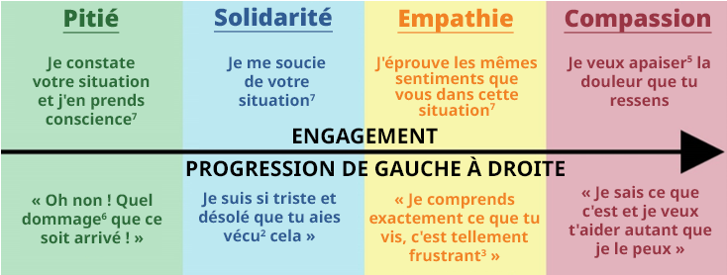
Pitié
La pitié est le sentiment de tristesse provoqué par la souffrance et le malheur des autres.
Une personne qui inspire de la pitié est généralement méprisée, car elle se trouve dans une mauvaise posture.

Slide 21
Solidarité
La solidarité est une relation entre des personnes qui fait que, si un événement affecte quelqu'un, l'autre personne le ressent aussi.
Elle est meilleure que la pitié car vous pensez vraiment à la personne et vous vous inquiétez de la situation, mais ce sentiment n'est pas assez fort pour que vous essayiez d'aider.

Slide 22
Empathie
L'empathie est la capacité à comprendre et à partager les sentiments de quelqu'un d'autre.
L'empathie est différente de la pitié et de la solidarité, dans la mesure où elle implique de tenter de comprendre et de partager les sentiments de quelqu'un d'autre.

Slide 23
Compassion
La compassion est le sentiment qui nait lorsque l'empathie est tellement forte qu'elle pousse à faire quelque chose pour aider.
Vous comprenez la situation, vous ressentez peut-être même la douleur vous-même et faites tout ce qui est en votre pouvoir pour que la personne se sente mieux.

Slide 24
Passons à la pratique !

Slide 25
Parmi les propositions suivantes, laquelle correspond à l'empathie ?
« Je suis tombé à l'entraînement la semaine dernière et je ne pense pas pouvoir participer aujourd'hui. »
« Ne fais pas le bébé ! Tout ira bien. »
« Oh non ! Je suis vraiment désolé. Ça doit vraiment être douloureux ! »
« Aïe ! Tu n'as pas vu le bleu que je me suis fait la semaine dernière. »

Slide 26
Parmi les propositions suivantes, laquelle correspond à l'empathie ?
« Je suis inquiet pour mon match de tennis d'aujourd'hui. »
« Il va être difficile pour toi, mais je pense que tu vas y arriver. »
« Je comprends et je ne te jette pas la pierre. Nous allons trouver un remplaçant pour jouer à ta place. »
« Je comprends que tu sois nerveux, mais je sais que tu t'entraînes beaucoup et que tu vas faire de ton mieux ! »

Slide 27
Parmi les propositions suivantes, laquelle correspond à l'empathie ?
« Le dentiste m'a dit que je devais me faire dévitaliser une dent et que l'opération est très douloureuse. »
« Bon sang, c'est horrible ! » Tu me diras si tu veux que je t'apporte de la soupe ou un milk-shake après. »
« C'est arrivé à mon cousin et il a dit que ça ne faisait pas mal du tout. »
« Ça va faire vraiment mal. Bon courage ! »

Slide 28
Questions de réflexion
Racontez-nous un épisode où quelqu'un vous a témoigné de la compassion. Qu'avez-vous ressenti (utilisez la roue des émotions)!
Racontez-nous un épisode où vous avez témoigné de la compassion à quelqu'un d'autre.
Comment l'empathie peut-elle vous aider en tant que leader ?
Comment pouvez-vous mieux manifester votre empathie ?

Slide 29
Devinez l'émotion !
Le groupe sera divisé en sous-groupes de 2 à 4 personnes.
Vous utiliserez la liste des émotions de la roue des émotions de la leçon 1.
Chaque personne du groupe choisira à tour de rôle une émotion dans la liste et la mimera sans utiliser de mots.
Les membres du groupe doivent deviner l'émotion.
Notes:
Atelier virtuel

Slide 30
Devinez l'émotion !
Le groupe est divisé en deux équipes.
Un participant de l'équipe A sélectionne une carte-mémoire sur laquelle est inscrite une émotion. Il mime cette émotion à son groupe sans parler.
Les autres membres de l'équipe A doivent deviner l'émotion. Ils ont 15 secondes pour deviner l'émotion.
Si l'équipe A devine correctement l'émotion, elle remporte un point.
L'équipe B répète le processus en sélectionnant une nouvelle émotion et en la mimant.
Répétez les étapes jusqu'à ce que tous les membres de chaque équipe aient mimé une émotion.
L'équipe qui obtient le score le plus élevé gagne !
Notes:
Atelier en présentiel

Slide 31
Débriefing du jeu Devinez l'émotion
En quoi était-il difficile de deviner les émotions ?
Certaines émotions étaient-elles plus faciles à deviner que d'autres ?
À quoi avez-vous fait attention pour deviner l'émotion ?
Comment l'identification des émotions chez les gens (et vous-même) peut-elle vous aider à travailler avec les autres et à devenir un meilleur leader ?
Notes:
Atelier en présentiel

Slide 32
Conclusion du module
La conscience de soi est la capacité d'identifier et de comprendre ses émotions. Elle vous aide à gérer vos émotions.
La maîtrise de soi est la capacité à contrôler ses émotions, pensées et comportements. Elle vous aide à réagir calmement, plutôt que sous le coup de l'émotion.
L'empathie est la capacité à comprendre et à partager les sentiments des autres. Elle aide à comprendre pourquoi les autres réagissent comme ils le font et de réagir en conséquence.
Comprendre vos émotions, être capable de les maîtriser et comprendre les émotions des autres fera de vous un meilleur leader.

Slide 33
MERCI
Effectuez l'évaluation : https://specialolympics.qualtrics.com /jfe/form/SV_5cZHOzU0qemAkDP
Notes:
Assurez-vous que tous les athlètes leaders fassent l'évaluation.

